Slide 1

Detekcja i analiza odstępu QT w sygnale EKG
Autor: Paweł Musiał
Opiekun pracy: dr inż. Joanna Jaworek-Korjakowska
Wydział Elektrotechniki, Automatyki, Informatyki I Inżynierii Biomedycznej
Kraków, 21.09.2016
www.agh.edu.pl

Slide 2

Plan prezentacji
1. Omówienie motywacji oraz celu pracy.
2. Przedstawienie kontekstu medycznego.
3. Wykorzystane narzędzia.
4. Opis proponowanego rozwiązania.
5. Testowanie wykonanej aplikacji.
6. Podsumowanie .
www.agh.edu.pl

Slide 3
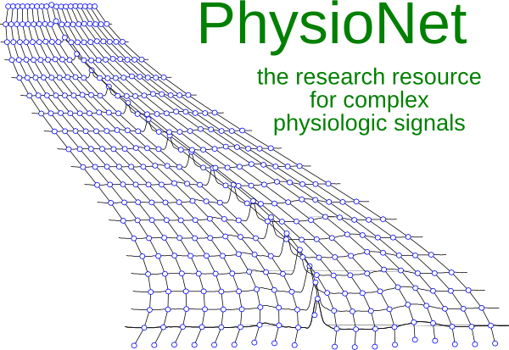
Omówienie motywacji oraz celu pracy
"Czy można dokonywać automatycznego pomiaru odstępu QT z dokładnością do
zaakceptowania przy ocenie klinicznej?"
Motywacja do napisania pracy:
- zainteresowanie przetwarzaniem sygnału
- analiza odstępu QT pozwala wykryć choroby mięśnia sercowego
- aplikacje wspomagające prace lekarza
www.agh.edu.pl

Slide 4
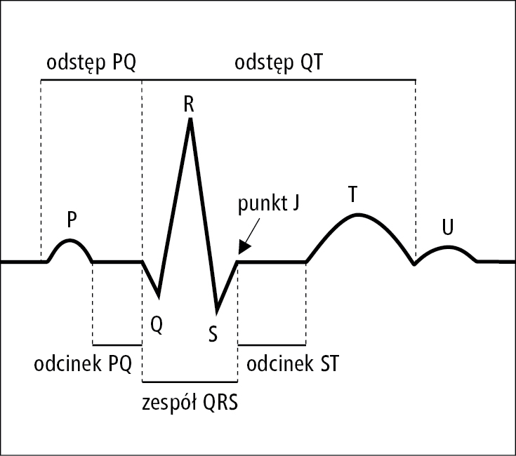
Elektrokardiografia
Charakterystyka badania elektrokardiograficznego:
12 standardowych odprowadzeń
Do oceny klinicznej istotniejsze są parametry morfologiczne oraz czasowe niż amplituda sygnału
Badanie, którego celem jest ogólna ocena stanu mięśnia sercowego i jego zdolności repolaryzacyjne
Badanie wykonywane w pozycji lezącej przez czas od 10 do 15 sekund
www.agh.edu.pl

Slide 5

Wykorzystane narzędzia
Baza PTB sygnałów EKG:
549 nagrań, które pochodzą od 290 podmiotów
15 odprowadzeń (12 standardowych i 3 Franka)
Częstotliwość próbkowania
Fc = 1000 Hz
Rozdzielczość 16-bitowa
Rezystancja wejściowa 100 Ω
Napięcie wejściowe +/- 16mV
www.agh.edu.pl

Slide 6
Przetwarzanie sygnału
1. Filtracja sygnału:
filtr górnoprzepustowy IIR Butterwortha stopnia I
o Fc = 3 Hz
filtr dolnoprzepustowy FIR rzędu 30 z oknem Blackmana
o Fc = 40 Hz.
2. Detekcja zespołu QRS - zastosowanie algorytmu Pan Tompkins, który został zaproponowany w 1985 roku i jest najczęściej używanym algorytmem do detekcji zespołów QRS
3. Detekcja punktów charakterystycznych – detekcja początku zespołu QRS oraz końca załamka T za pomocą metody stycznej.
www.agh.edu.pl

Slide 7
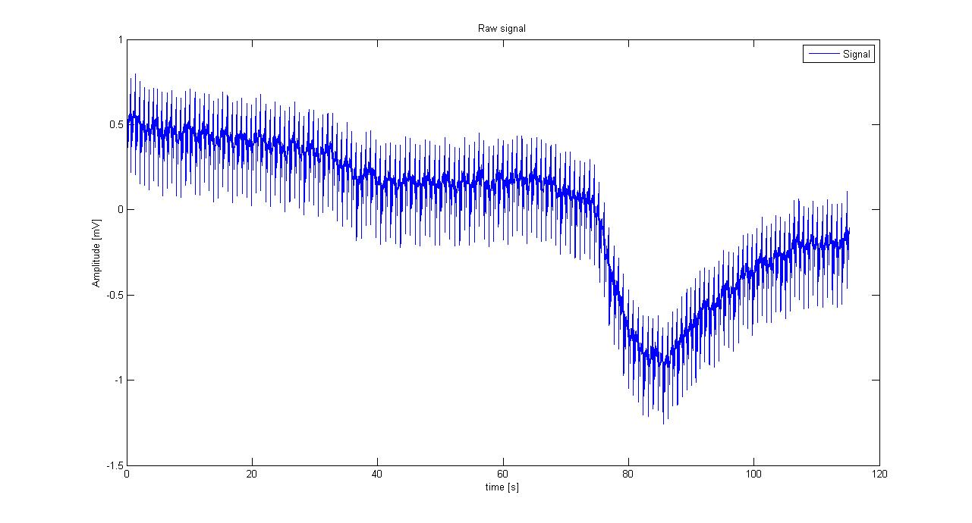
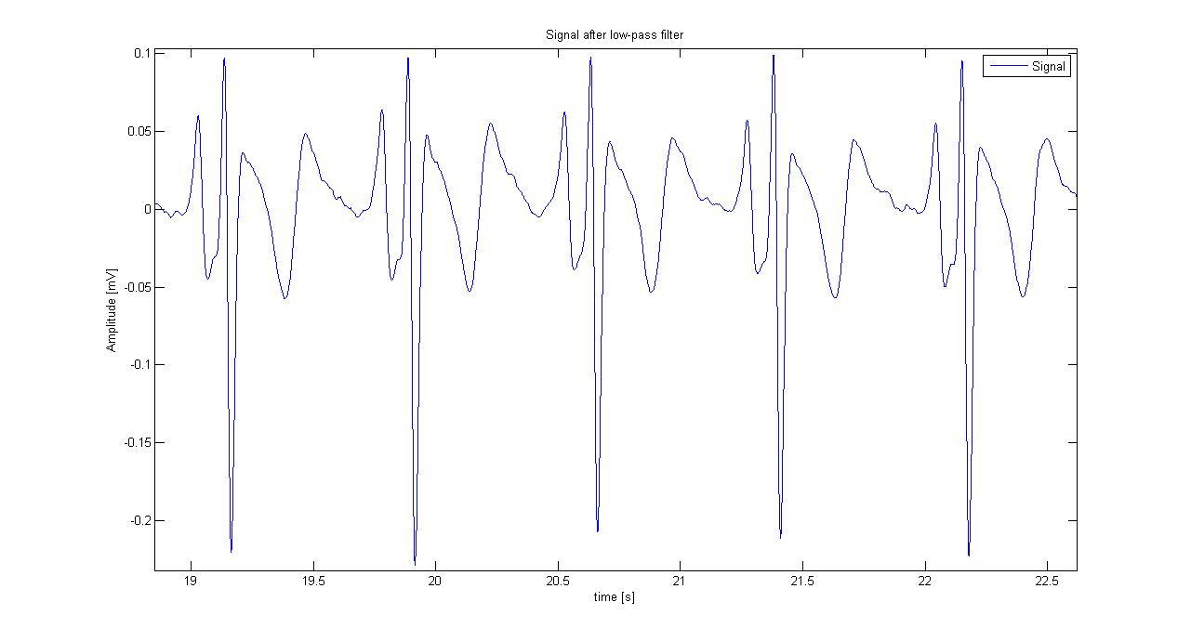
Filtracja sygnału
Sygnał po filtracji
Sygnał przed filtracją

Slide 8
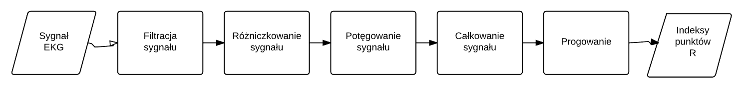
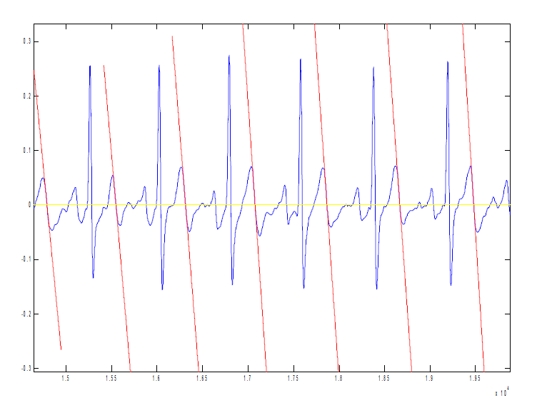
Detekcja punktów charakterystycznych
Algorytm
Pan Tompkins
www.agh.edu.pl

Slide 9
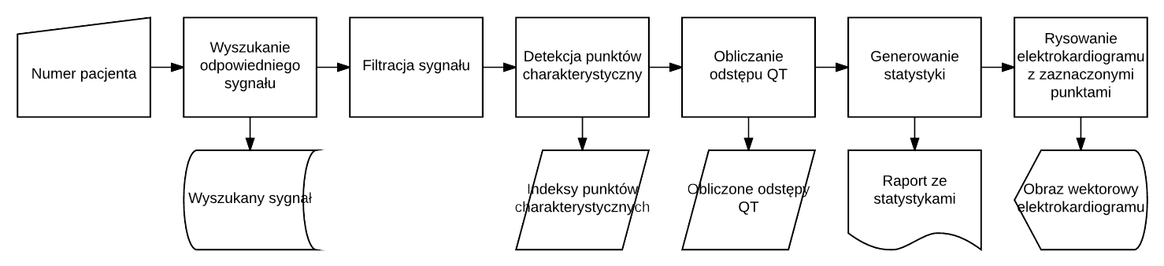
Opis proponowanego rozwiązania
www.agh.edu.pl

Slide 10
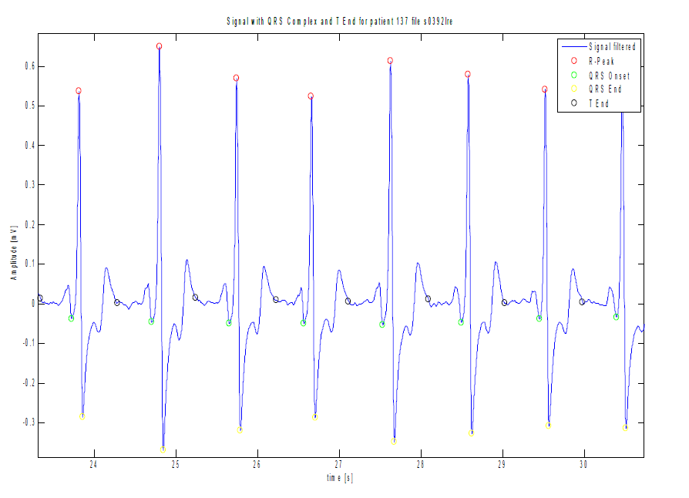
Wynik działania aplikacji
www.agh.edu.pl

Slide 11
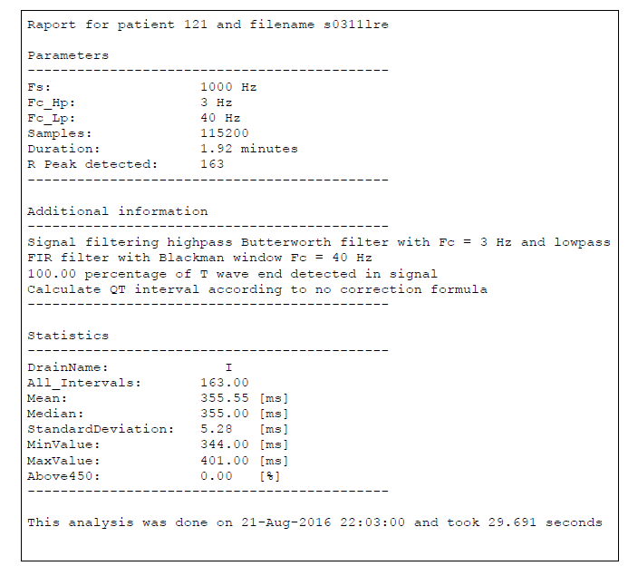
Wynik działania aplikacji
Wygenerowany raport ze statystkami
www.agh.edu.pl

Slide 12
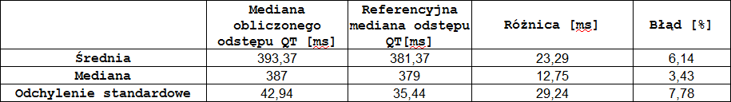
Testowanie
Przetestowano 100 nagrań, analiza ich wyników przedstawia następujące wnioski:
1. Większość próbek posiada względny błąd mniejszy niż 5%, jest to 66 z 100 próbek.
2. Aż 82% próbek nie posiada błędu większego niż 10%.
3. Mediana błędu wynosi 3,43%.
4. Można uznać otrzymane wyniki za satysfakcjonujące, zwłaszcza, że przy obliczaniu referencyjnej mediany odstępu QT dla poszczególnych pacjentów brano pod uwagę wyniki działań programów do detekcji odstępu QT jedynie czternastu uczestników wyzwania.
www.agh.edu.pl

Slide 13
Podsumowanie
Udało się wykonać aplikację, do której głównych funkcji nalezą:
• odczyt sygnału dla pacjenta - dla jednego pacjenta może istnieć kilka nagrań,
• filtracja sygnału, jest to najbardziej istotna funkcja programu, która znacząco wpływa
na wyniki działania,
• detekcja punktów charakterystycznych, do, czego wykorzystywane są algorytmy, takie
jak Pan Tompkin do poszukiwania zespołów QRS oraz algorytm stycznej
do wyszukiwania końca załamka T,
• obliczanie czasu trwania odstępu QT, które może być obliczone bez korekcji,
oraz z korekcją, która bierze pod uwagę długość interwału RR, do wyboru jest
korekcja według Bazetta, Friderica,oraz Framinghama
• obliczanie statystyk oraz analiza otrzymanych wyników
• zapis zebranych wyników do pliku tekstowego oraz generowanie obrazu
elektrokardiogramu z zaznaczonymi punktami charakterystycznymi
www.agh.edu.pl

Slide 14
Detekcja i analiza odstępu QT w sygnale EKG
Dziękuję za uwagę
Autor: Paweł Musiał
Opiekun pracy: dr inż. Joanna Jaworek-Korjakowska
Nazwa wydziału: EAIiIB
Miejsce i data prezentacji: Kraków, 21.09.2016
www.agh.edu.pl

